Slide 1
第1課

Slide 2
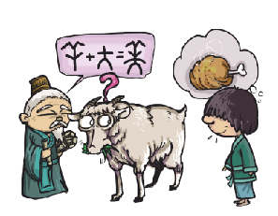
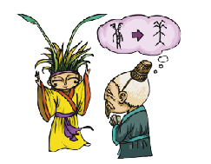
美的定義
「美」的起源
羊＋大的組合，肥美的羊，滿足人的口腹之欲，人對美的感覺由味覺開始。
像古代祭祀舞者的頭飾，指人觀看舞蹈時內心受到感動。
漢字的故事：美

Slide 3
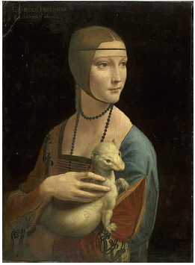
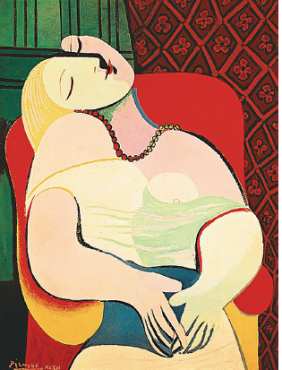
美的感覺—美感(aesthetic)
每個人對美的感覺不同，猶如「環肥燕瘦」
同樣是畫家描繪少女的作品，但表現方式、色調(tone)完全不同。你認為哪一張圖比較符合心中美的感受呢？
我的美 ‧ 我相信 【美從來不只一種，不做別人規定的樣子】

Slide 4
美的感覺—美感
個人美感 | 大眾美感
偏向個人所喜歡的，應彼此尊重。 | 多數人都有相同感受，可以討論與溝通的原則。 受自然環境的型態與變化影響，再經由歷代藝術家或學者，將美的感受加以歸納、分類，作為討論美感或藝術創作的準則。

Slide 5
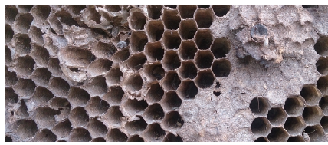
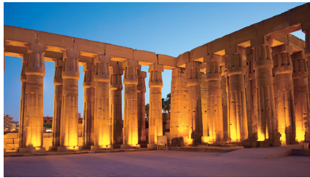
美的原理原則(aesthetic principle)
反覆(repetition)
指同樣的形式規律重複出現，呈現出井然有序的效果。

Slide 6
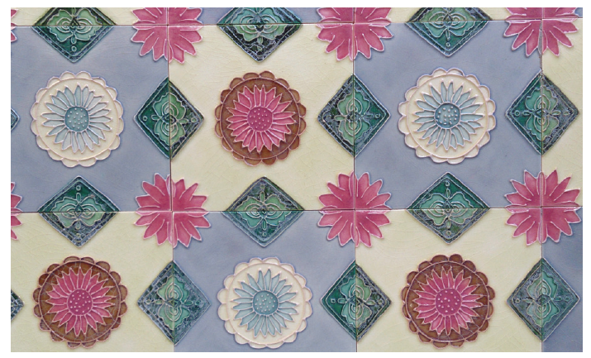
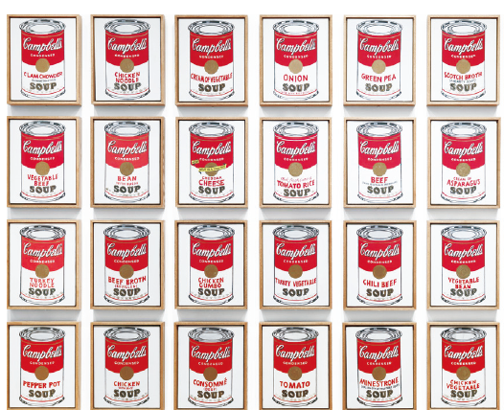
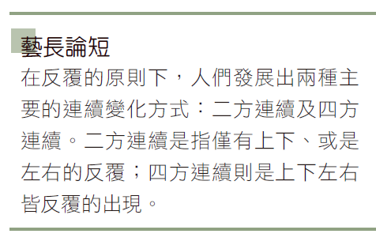
美的原理原則(aesthetic principle)

Slide 7
美的原理原則(aesthetic principle)
讓我們從生活中尋找
臺灣很多美的景象，挑戰看看這些臺灣美景符合了哪些我們學過的美的原理原則呢？
12種美的原理原則
視覺傳達 美的形式原理
《看見臺灣》

Slide 8
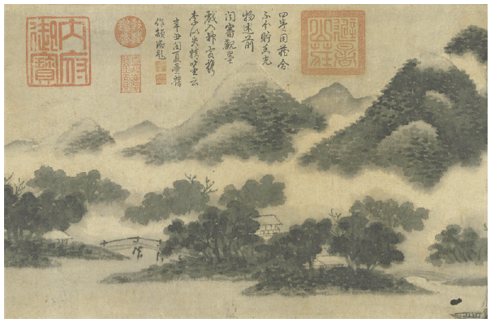
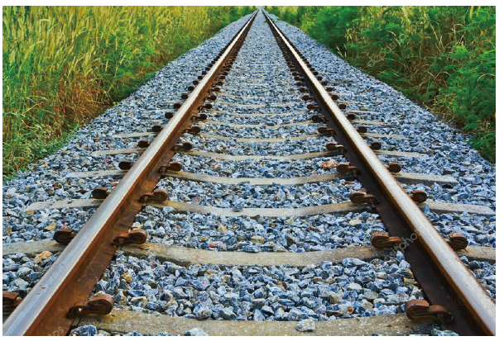
漸層(gradition)
形式雖然反覆出現，但有部分條件卻逐漸改變，最後形成有順序的變化。

Slide 9
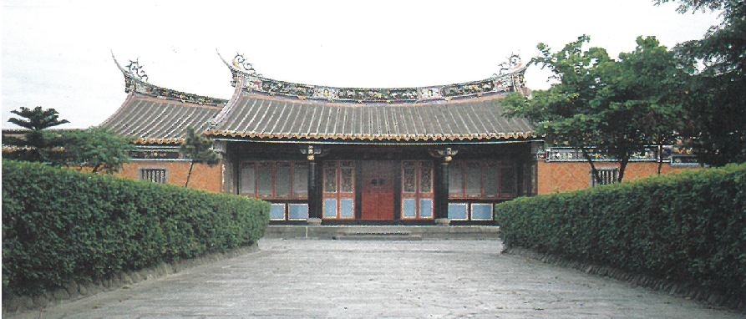
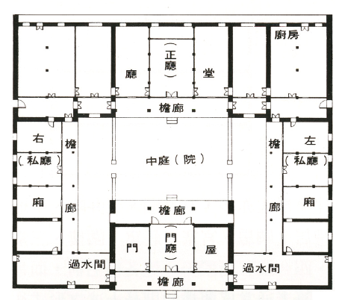
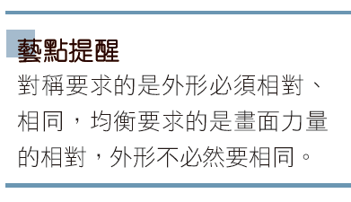
對稱(symmetry)
假設物體中心有一條無形軸線，軸線兩邊呈現完全相同又相對的形式。

Slide 10
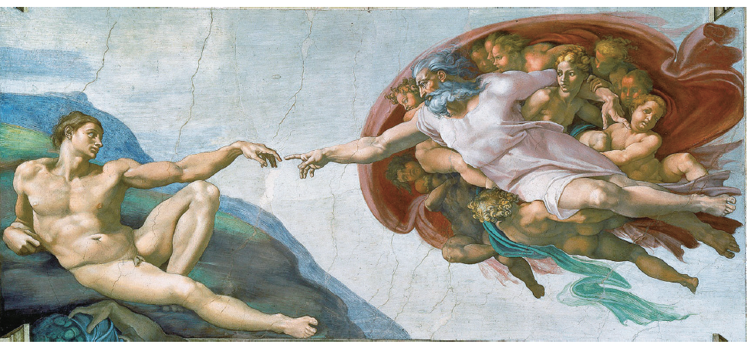
均衡(balance)
同樣假設物體中心有一條無形軸線，軸線兩邊雖未呈現完全相同形式，但在視覺上仍有平均穩定的效果。

Slide 11
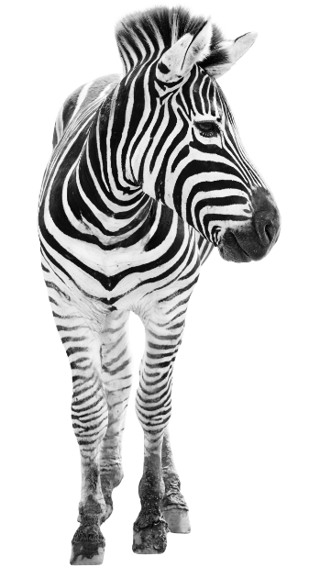
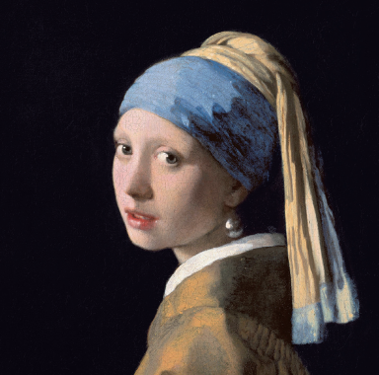
對比(contrast)
當兩個以上的形式排列在一起，產生強烈的差異。

Slide 12
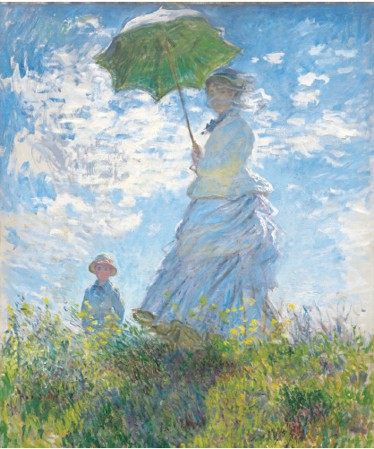
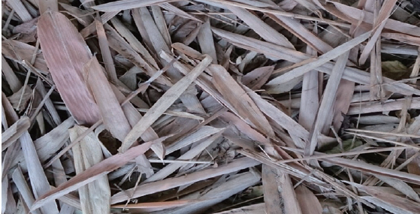
調和(harmony)
兩個以上的形式排列在一起產生類似的效果。

Slide 13
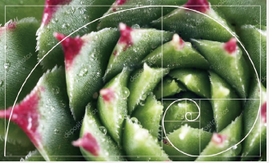
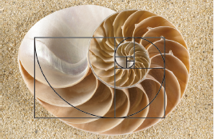
比例(proportion)
人類觀察許多自然生物外型後，將觀察結果利用數學方式表達，不同比例也會形成不同美的感受。
例如：黃金比例(golden ratio)是希臘人認為最理想的比例數字。

Slide 14


Slide 15
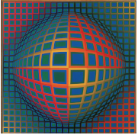
韻律(rhythm)
又可稱為律動
強調透過視覺產生內心感性的感受
利用相同造型的連續以及色彩的漸層，排列出韻律的效果。

Slide 16
下面哪一張圖的色彩(color)屬於對比(contrast)的效果？

Slide 17
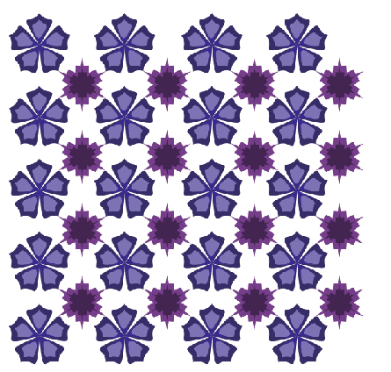
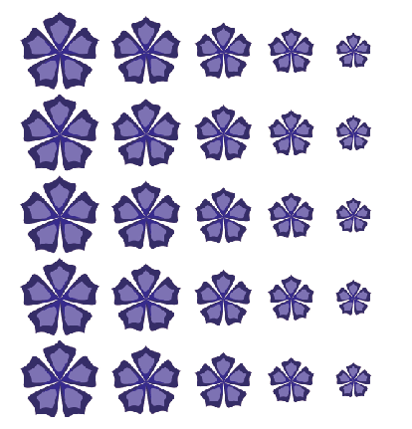
下面兩張圖在組成上分別形成了什麼效果呢？
反覆
漸層

Slide 18
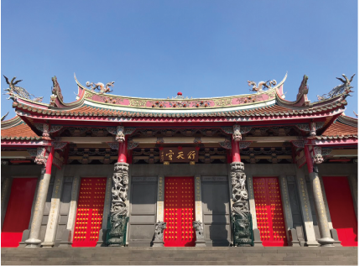
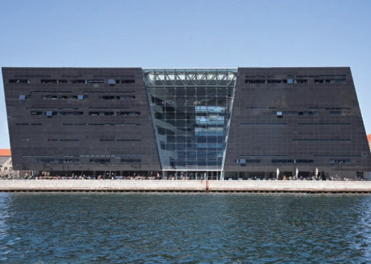
下面兩張圖在組成上分別形成了什麼效果呢？
對稱
均衡

Slide 19
中文 | 英文 | 中文 | 英文
美感 | aesthetic | 對比 | contrast
色調 | tone | 調和 | harmony
美的原理原則 | aesthetic principle | 比例 | proportion
反覆 | repetition | 韻律 | rhythm
漸層 | gradition
對稱 | symmetry
均衡 | balance

Slide 20
影片 | 來源
漢字的故事：美 | https://www.youtube.com/watch?v=PUybM3P2Pi4&index=15&list=PLs8-PZmgSLn2ziy2rXDwaQgfTjRqpOa_C
我的美 ‧ 我相信 【美從來不只一種，不做別人規定的樣子】 | https://www.youtube.com/watch?v=aSCShOUls-A
12種美的原理原則 | https://www.youtube.com/watch?v=0oTjx6Fw0Qo
視覺傳達 美的形式原理 | https://www.youtube.com/watch?v=fuhCrIqx3to
《看見台灣》 | https://www.youtube.com/watch?v=J47jNt1O1-k

